Slide 1

Вирівнювання та підготовка дроту до розмічання й обробки. Розмічання заготовок із дроту
Урок 15
11.11.2021
5 клас

Slide 2
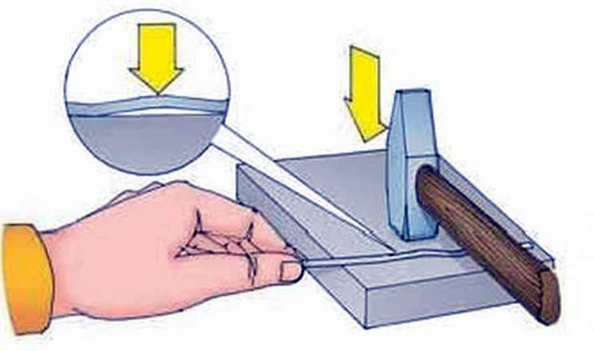
Вирівнювання та підготовка дроту
Дріт, діаметром більше 2 мм, випрямляють дерев’яним або гумовим молотком. Для цього на стільницю верстата кладуть дерев’яну підставку, розміщують на ній дріт випуклостями вгору і наносять легкі удари по викривленнях.

Slide 3
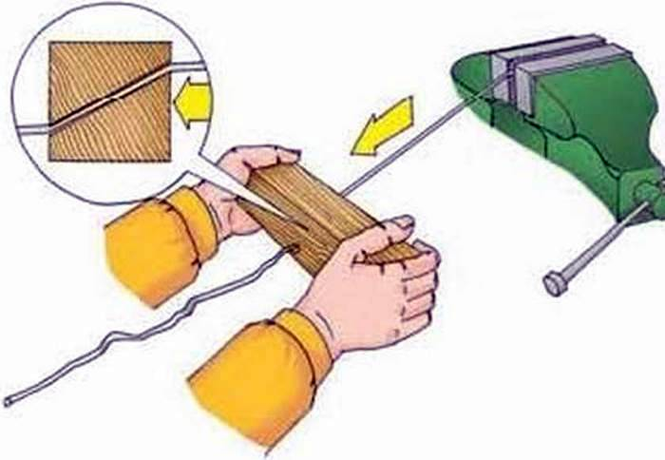
Вирівнювання та підготовка дроту
Для тонкого сталевого дроту діаметром до 0,5 мм можна застосувати правлення між. двома дерев’яними брусками, що затиснуті в лещата разом із дротом

Slide 4
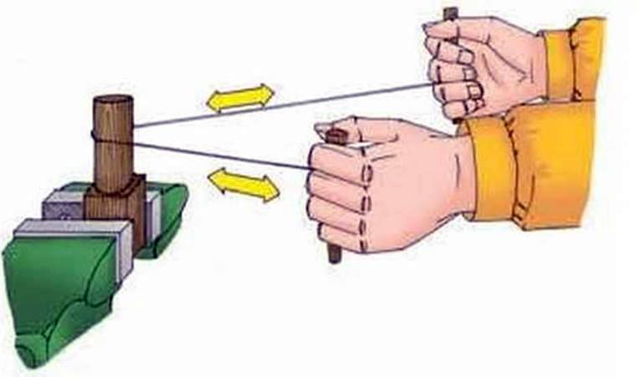
Вирівнювання та підготовка дроту
М’який дріт з міді, алюмінію діаметром до 3 мм можна випрямляти переміщенням дроту навколо циліндричної стальної оправки або з допомогою спеціально сконструйованих пристроїв.

Slide 5
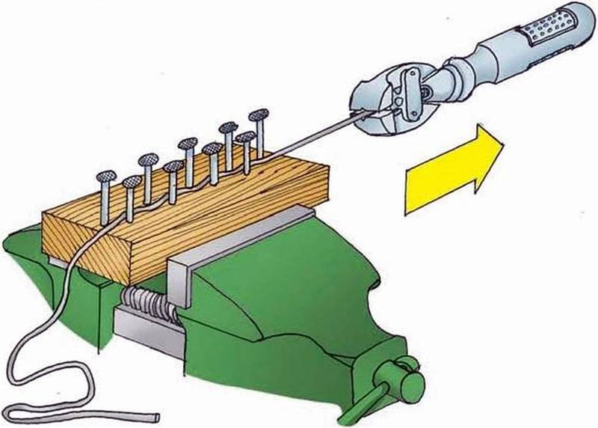
Вирівнювання та підготовка дроту
Кінець дроту, за який його протягують, краще утримувати за допомогою плоскогубців або ручних лещат (розглянь їх на зображенні), оскільки, якщо тримати тонкий дріт руками, то в разі прикладання певних зусиль ним можна пошкодити руки.

Slide 6
Правила безпеки
Дотримуватися порядку на робочому місці.
Під час правлення на плиті одягайте рукавичку на руку, яка підтримує заготовку з дроту.
Тримайте руку на заготовці подалі від місця ударів.
Щільно притискайте заготовку до плити або до ковадла.
Не стійте за спиною працюючого та не працюйте, якщо хтось стоїть за вами.

Slide 7
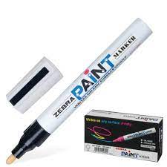
Розмічання дроту
Для розмічання дроту до 2мм краще використовувати маркери чорного або білого кольору (білий – для чорного незачищеного сталевого дроту, чорний – для дроту з кольорових металів та сталевого дроту, який було попередньо зачищено).

Slide 8
Розмічання дроту
Під час розмічання заготовок з подальшим їх відрізанням для нанесення міток на дріт можна використати ребро тригранного напилка. При цьому дріт затискають в лещатах, до нього прикладають слюсарну лінійку таким чином, щоб цифра, яка відповідає розміру заготовки, розмістилася біля кінця дроту, а початок лінійки (нульова позначка) вкаже місце, де треба прикласти ребро напилка і зробити ним кілька зворотнопоступальних рухів. У результаті цих дій на дроті має з’явитися заглиблення, яке вказуватиме на місце подальшого розрізання заготовки.
Проте такий спосіб нанесення міток не підходить, коли мова йде про розмічання на заготовці місць, де надалі буде проводитися згинання заготовки. Річ у тім, що в разі згинання дроту насічки, зроблені ребром напилка, можуть спричинити руйнування (злам) дроту саме в цих місцях. Отже, якщо на заготовці з дроту треба відмітити місця згину, треба користуватися маркерами.

Slide 9
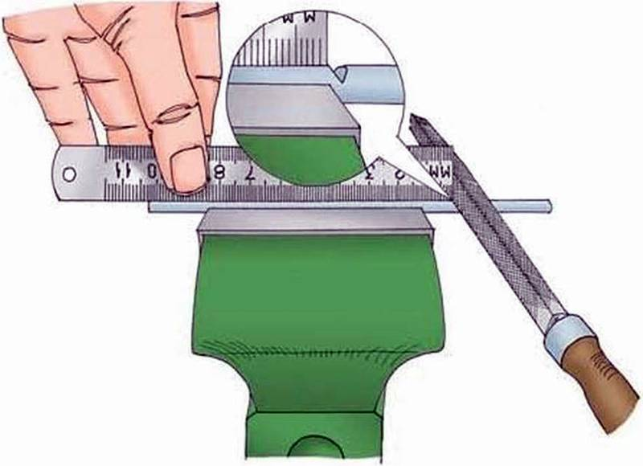
Розмічання дроту напилком

Slide 10
Домашнє завдання
За матеріалами презентації ознайомитися зі способами вирівнювання та розмічання дроту.
Зворотній зв'язок освітня платформа Human або ел. пошта valentinakapusta55@gmail.com
Використані ресурси:
https://school.home-task.com/virivnyuvannya-ta-pidgotovka-drotu-do-rozmichannya-j-obrobki-prijomi-rozmichannya-zagotovok-dlya-virobi-v-iz-drotu/

